Slide 1
Xây dựng ứng dụng phân loại Bài Báo

Slide 2
Tổng Quan
Phân lớp văn bản được coi là quá trình phân loại một văn bản bất kì vào một hay nhiều lớp cho trước. Quá trình này gồm hai bước: huấn luyện mô hình và phân loại văn bản. Mục tiêu của bài toán phân lớp là nhằm xây dựng mô hình có khả năng gán nhãn cho một bài báo bất kì với độ chính xác cao nhất có thể.

Slide 3
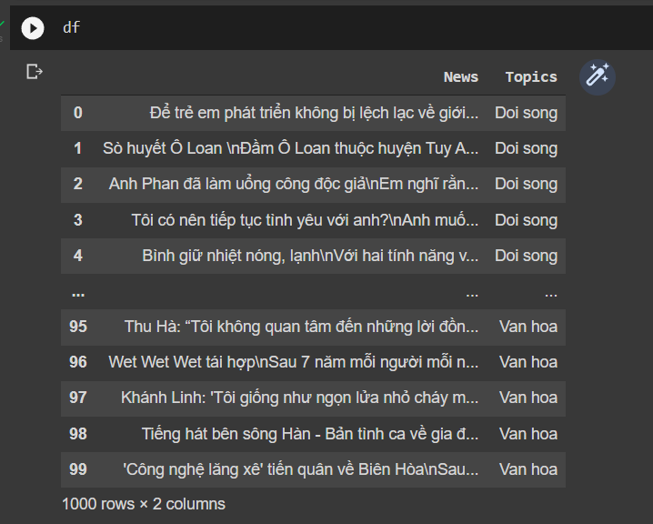
Dữ liỆu thô

Slide 4
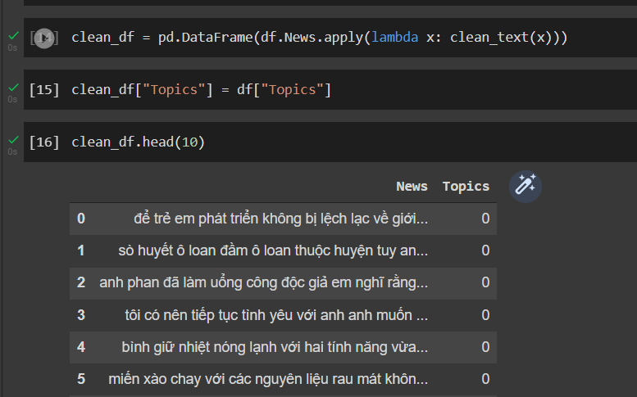
Dữ liệu Clean

Slide 5
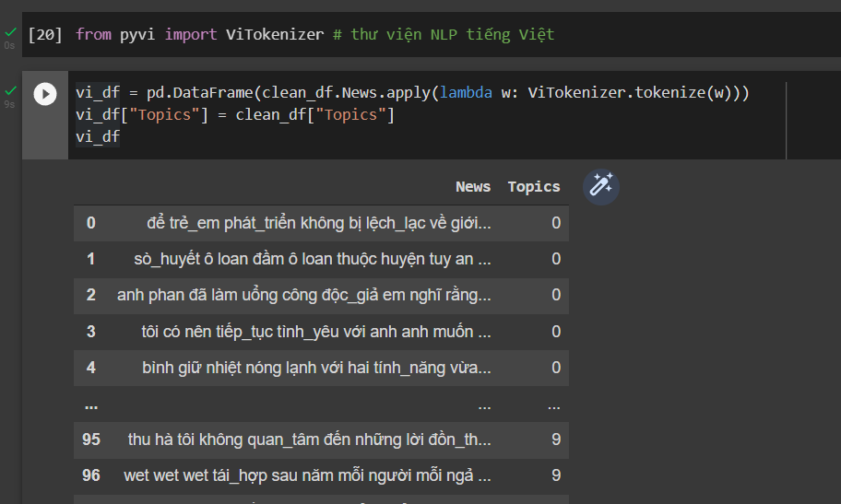
Tokenization

Slide 6
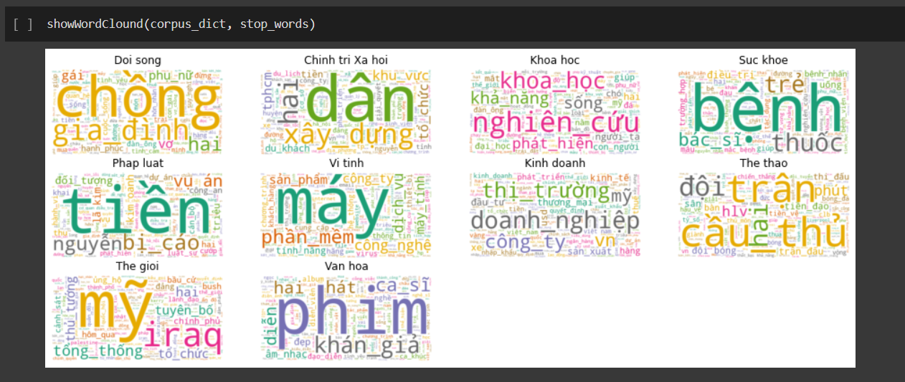
data visualization

Slide 7
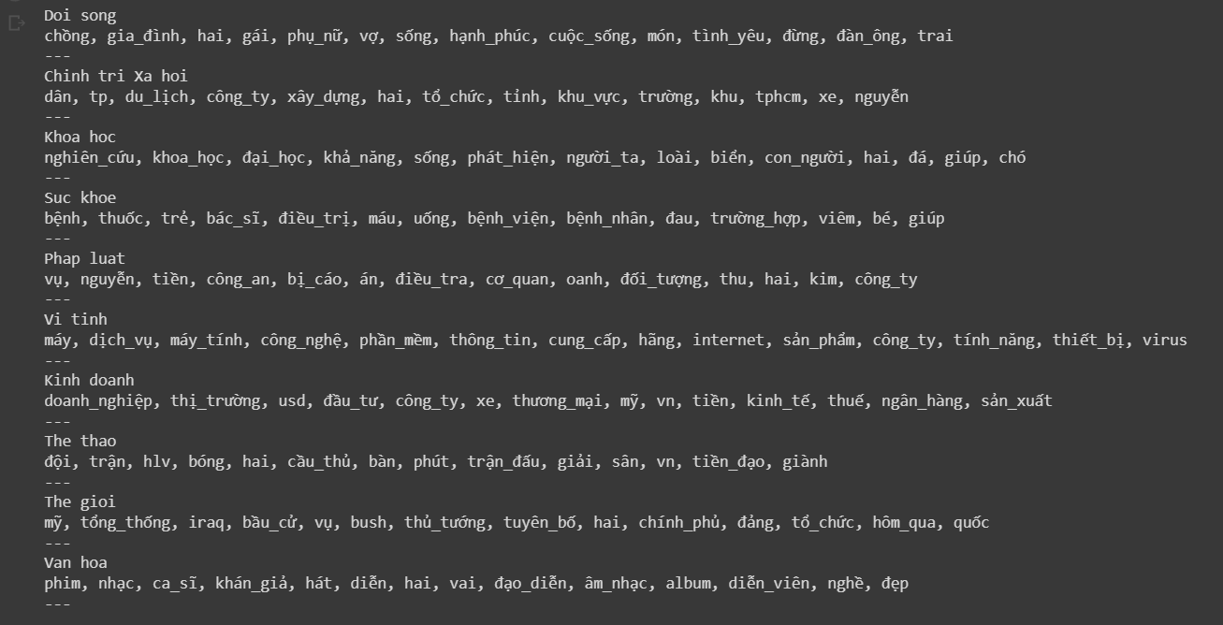
Top Words

Slide 8
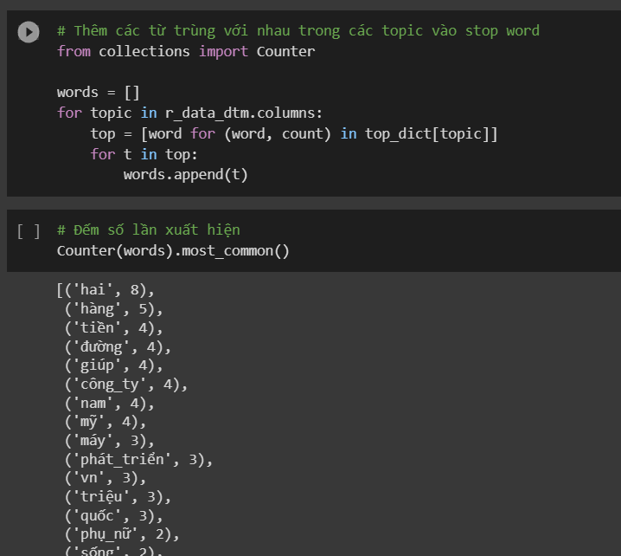
Common Words

Slide 9
Compare Models
Model | Naive Bayes | K-nearest neighbors | SVM
F1 | 0.72 | 0.83 | 0.86

Slide 10
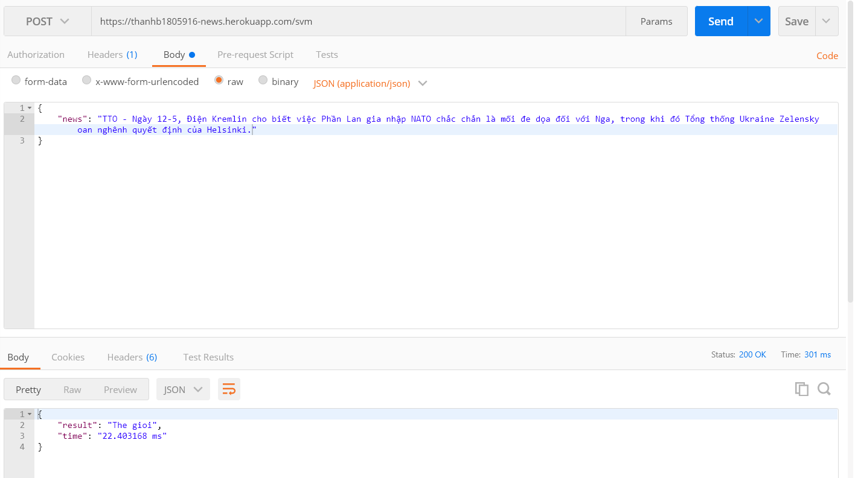
api

Slide 11
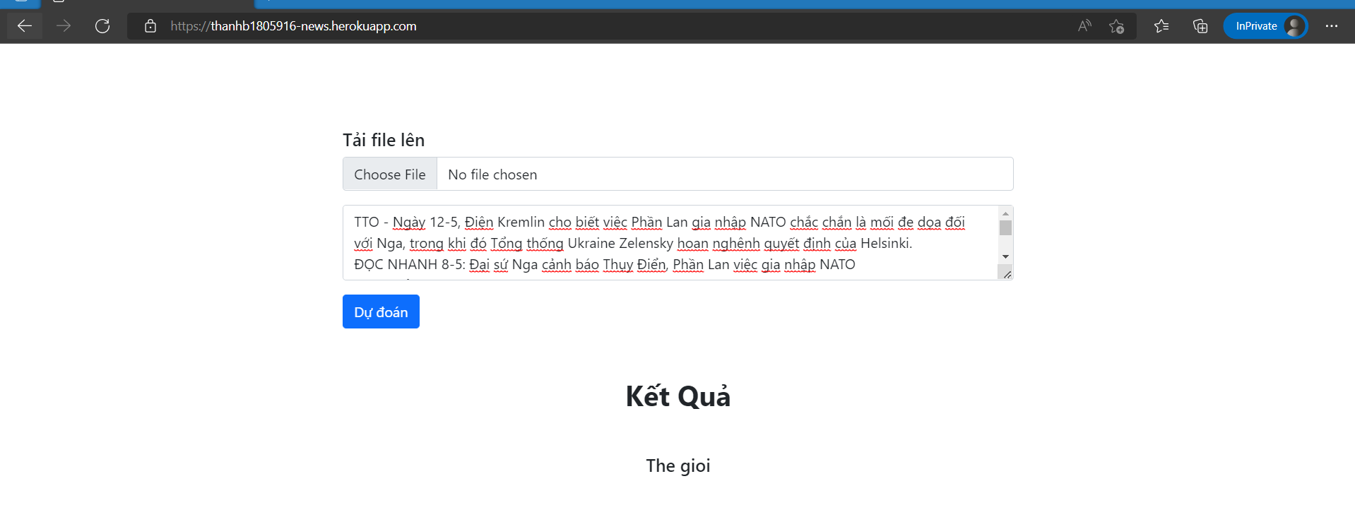
Web App

Slide 12
Thank you

